Slide 1
pankreatit va jigar serrozi haqida malumot

Slide 2
Reja:
Pankreatit
Jigar sirrozi
Jigarning birlamchi biliar sirrozi.

Slide 3
Pankreatit
Pankreatit (yunoncha: pankreas — meʼda osti bezi) — meʼda osti bezining yalligʻlanishi. Oʻtkir va surunkali boʻladi. Oʻtkir pankreatit alkogolizm, o'z vaqtida ovqatlanmaslik yoki meʼyoridan ortiq ovqat yeyish, shuningdek, oʻt toshi kasalligi natijasida paydo boʻladi. Pankreatitga meʼda osti bezi tomirlarining zararlanishi yoki unga tromblar tiqilib qolishi, infeksion kasalliklar, shikastlanishlar va qorin boʻshligʻidagi turli yalligʻlanishlar sabab boʻladi. Oʻtkir pankreatitda meʼda osti bezi shishadi; bezning yalligʻlangan qismi iriydi yoki toʻqimalari nobud boʻladi.
Kasallikning klinik belgilari, kechishi va oqibat meʼda osti bezi zararlangan qismining kattaligi va ogʻir-yengilligiga bogʻliq. Oʻtkir pankreatitning ogʻir shaklida qorinning yuqrri qismi qattiq ogʻriydi va ogʻriq orqaga tarqaladi; bemorning koʻngli aynib, qusadi, yel kelmaydi, ogʻriq zoʻrligidan hushdan ketib qoladi, shok, kollaps holatlari ham kuzatiladi. Oʻtkir pankreatitga xos alomatlar paydo boʻlganda zudlik bilan tez tibbiy yordamni chaqirish, bemorni yotqi-zib qoʻyish lozim.

Slide 4
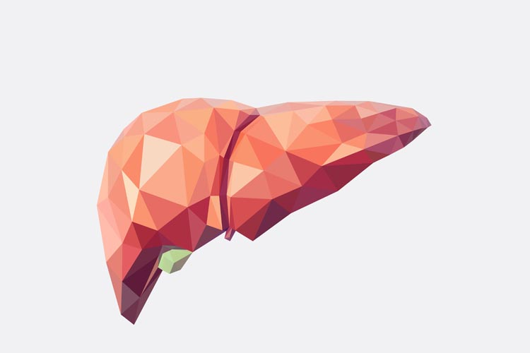
Jigar sirrozi
Jigar sirrozi — jigarning surunkali kasalligi bo’lib, tiklanmas ravishda jigar parenximatoz to’qimasining fibroz biriktiruvchi to’qima yoki stroma bilan almashininishi bilan kechadi. Sirrotik jigar hajmi kattalashgan yoki kichraygan bo’ladi, noodatiy zich, do’mboqlarli, o’nqir-cho’nqir bo’ladi. Turli xil vaziyatlarga qarab, 2-4 yil ichida, kasallikning terminal bosqichida bemor kuchli og’riq sezishi va azoblanishi bilan nobud bo’ladi.

Slide 5
Jigarning birlamchi biliar sirrozi.
Asosiy o’rin immunoregulyatsiyaning genetik buzilishlariga tegishli. Dastavval biliar epiteliyning buzilishi va undan keyin kanalchalar segmenti nekrozi sodir bo’ladi, keyinchalik esa ularning proliferatsiyasi: bu o’t suyuqligi ekskretsiyasi buzilishlari bilan kechadi. Jarayonning bosqichlari quyidagilar:
Surunkali yiringsiz destruktiv xolangit;
Safro kanalchalari destruktsiyasi bilan duktulyar proliferatsiya;
Safro kanalchalarining chandiqlanishi va kichrayishi;
Xolestaz bilan yirik tugunli sirroz.

Slide 6
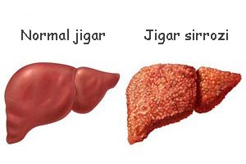
JIGAR SIRROZI ALOMATLARI
Jigardan tashqari bo’lgan ko’plab alomatlar darvoza venasi tizimida bosimning ortishiga olib keladigan sinusoidlarda bosimning ko’tarilishi bilan bog’liq. Shuningdek xarakterli alomati «Meduza boshi» — oldingi qorin devori venalarining qon bilan to’lib ketishidir.

